Slide 1


TensorFlow Lite
For IoT Devices
巨資三 A 陳 偉 傑
Notes:
大家好，我是偉傑，那之前的題目原本是想分享 google 雲端服務跟智慧設備的應用，但因爲時間關係，所以我就把題目改成近幾年比較有趣的iot應用場景，那主要的技術就是tensorflow 這個框架跟 library。

Slide 2
What is TensorFlow ?
TensorFlow is a free and open-source software library for dataflow and differentiable programming across a range of tasks.
What is TensorFlow Lite?
TensorFlow Lite is a set of tools to help developers run TensorFlow models on mobile, embedded, and IoT devices. It enables on-device machine learning inference with low latency and a small binary size.
Notes:
那首先跟大家解釋一下什麽是tensorflow，他跟tensorflow lite 有什麽區別，那從定義上來瞭解的話，很明顯，tensorflow lite tensorflow 的衍生品，那tensorflow 主要是一個免費開源的機器學習平臺跟套件。那談到 tensorflow lite 呢，我説一下我的想法，我們知道物聯網是技術驅動，硬體是一個原本就存在的東西，那因爲近幾年的 AI 的廣汎討論，從設備與雲端加上技術驅動，因此tensorflow lite 就是技術的其中一項。那 tensorflow 是一個提供手機或iot設備的嵌入式系統。

Slide 3
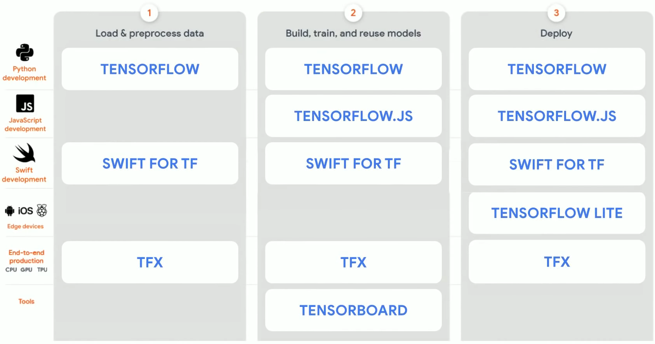
Notes:
我們來看一下在 tensorflow 上所支持的語言跟不同的套件。

Slide 4
How TensorFlow
Into IoT
Notes:
那 tanserflow 具體怎麽導入到 iot 設備呢？ 那今天我會用手機來舉例。

Slide 5
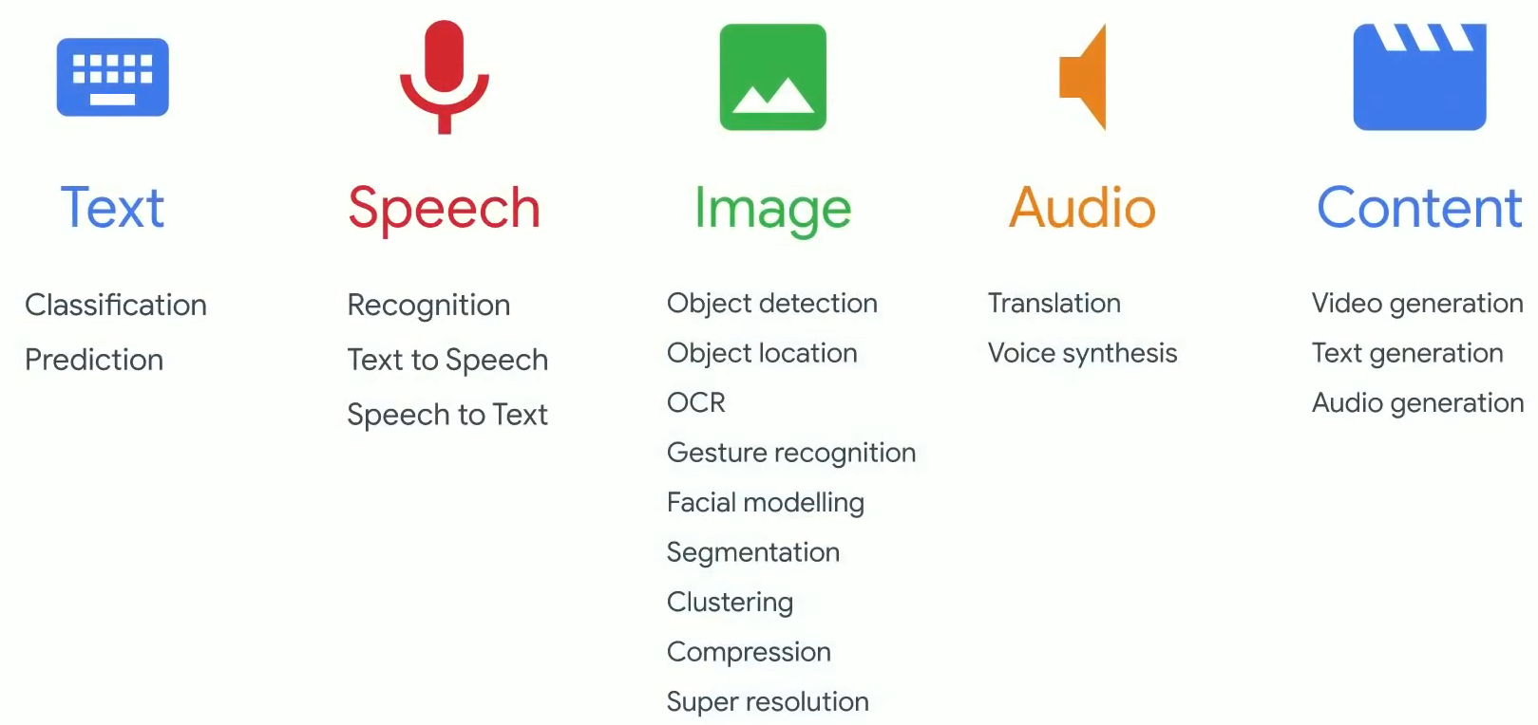
Notes:
那我們知道說從這些 constraint device 我可以接受數據的來源有這些。那一樣我今天會以影片爲例

Slide 6
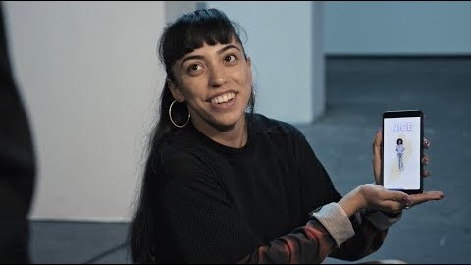
Dance Like
Notes:
好，那看完這段影片之後，大家可以去思考一個問題，請問，在設備運作期間，請問有幾個技術同時進行，然後大概做了哪些事。

Slide 7

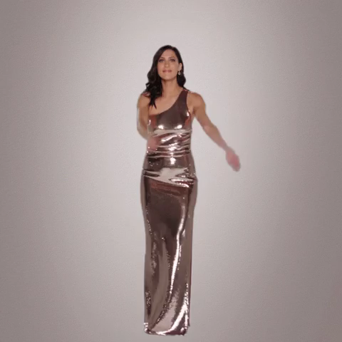
5 on-device Tasks
1
Running 2 body-part segmentation models
Matching the segmentation models
2
3
Playing a video
4
Encoding a video
5
Running dynamic time warping
Notes:
好，因爲時間的關係，我就把答案告訴你們。

Slide 8
How do I Implement
1
2
Jump Start
Custom Model
Use our pretrained models or retrain
Develop & Deploy your custom model
Notes:
Jump Start
Load your data -> Transforming data -> Run inference -> Use the resulting output
Custom Model
TensorFlow -> Saved Model -> TF Lite Converter -> TF Lite Model

Slide 9
Thank You
Q & A
Reference:
AI for Mobile and IoT Devices: TensorFlow Lite (Google I/O'19)

